Slide 1
Rezervacijski sistem
Danilo Pejović

Slide 2
Opis aplikacije
Najem športnih igrišč
Rezervacija termina pri zdravniku
Rezervacija v restarvaciji

Slide 3
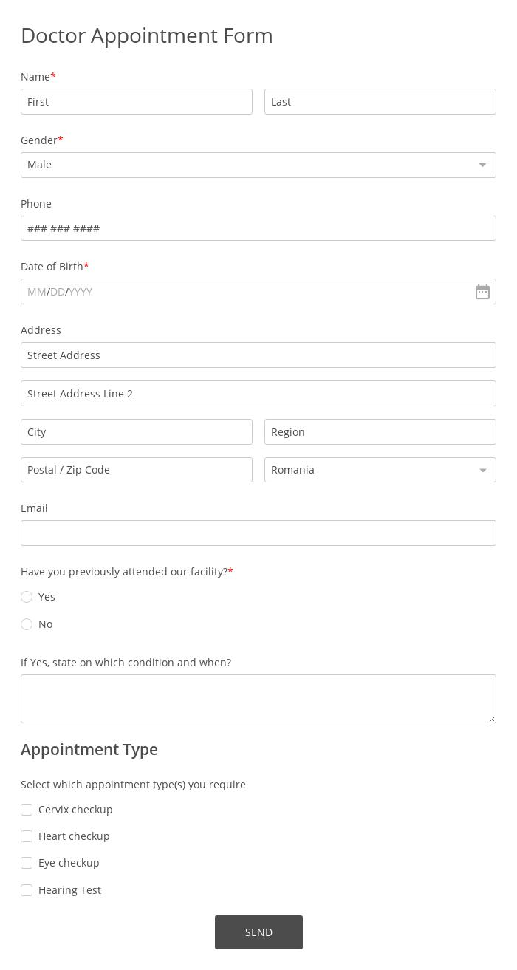
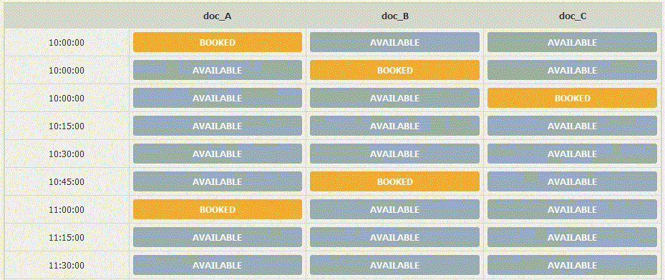
Prototip

Slide 4
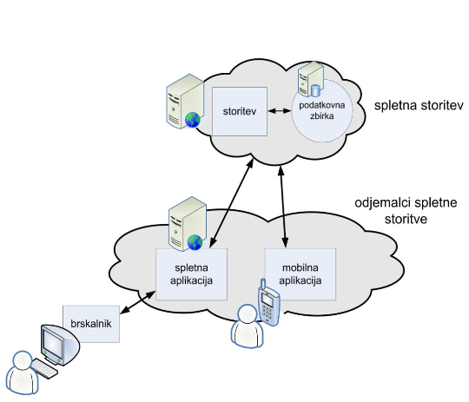
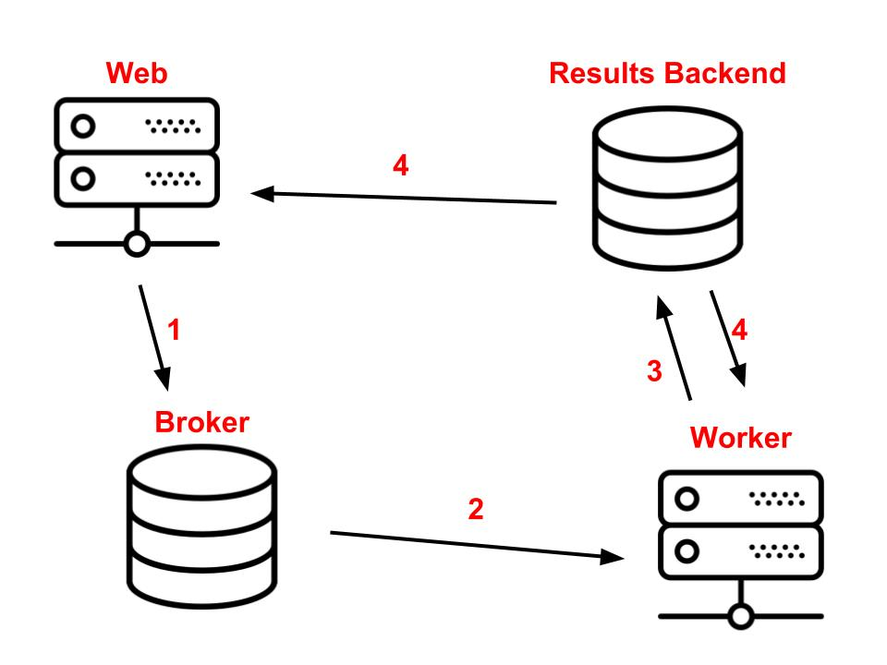
Arhitektura in uporabljene tehnologije
Backend
  Python
  Django, Postgres DB, WSGI
  Web server: Apache
Frontend
  Spletna aplikacija
    Javascript, HTML
    Django (views)
  Mobilna aplikacija
    Android Studio (java)
Ostala orodja
  GIT; CI/CD
  RabbitMQ, Celery
  SMTP server
  Docker

